Slide 1


Slide 2
Cátedra
Nombre cátedra
ILUMINACIÓN y CÁMARA II
Diseño de Imagen y Sonido

Slide 3
PROGRAMA DE LA MATERIA
La materia está concebida como un segundo nivel de Fotografía y cámara 1.
Su objetivo fundamental es proponer al alumno la realización de cierto número de trabajos audiovisuales que le permitan poner en práctica los conocimientos adquiridos en el nivel 1.
También profundizamos en los contenidos teóricos, incorporando herramientas para el mejor diseño y control de las imágenes producidas.

Slide 4
TRABAJO GRUPAL
DESARROLLO DE CAPACIDAD DE ANÁLISIS.
USO DE HERRAMIENTAS AVANZADAS.
UTILIZACIÓN DE EQUIPOS Y HERRAMIENTAS.
DISEÑO DE CLIMAS LUMÍNICOS.

Slide 5
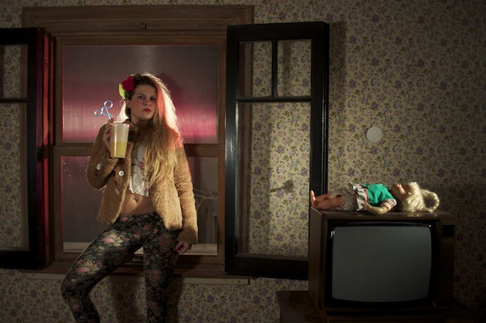

Slide 6
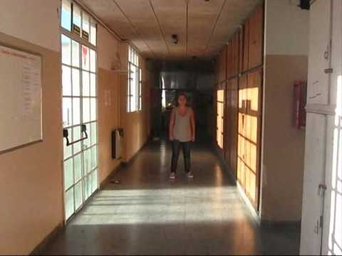

Slide 7
CLASES PRÁCTICAS
Durante el cuatrimestre se llevan a cabo diversas clases en el set poniendo en práctica los conocimientos adquiridos.
Se ensayan efectos, movimientos y puestas de cámara.

Slide 8
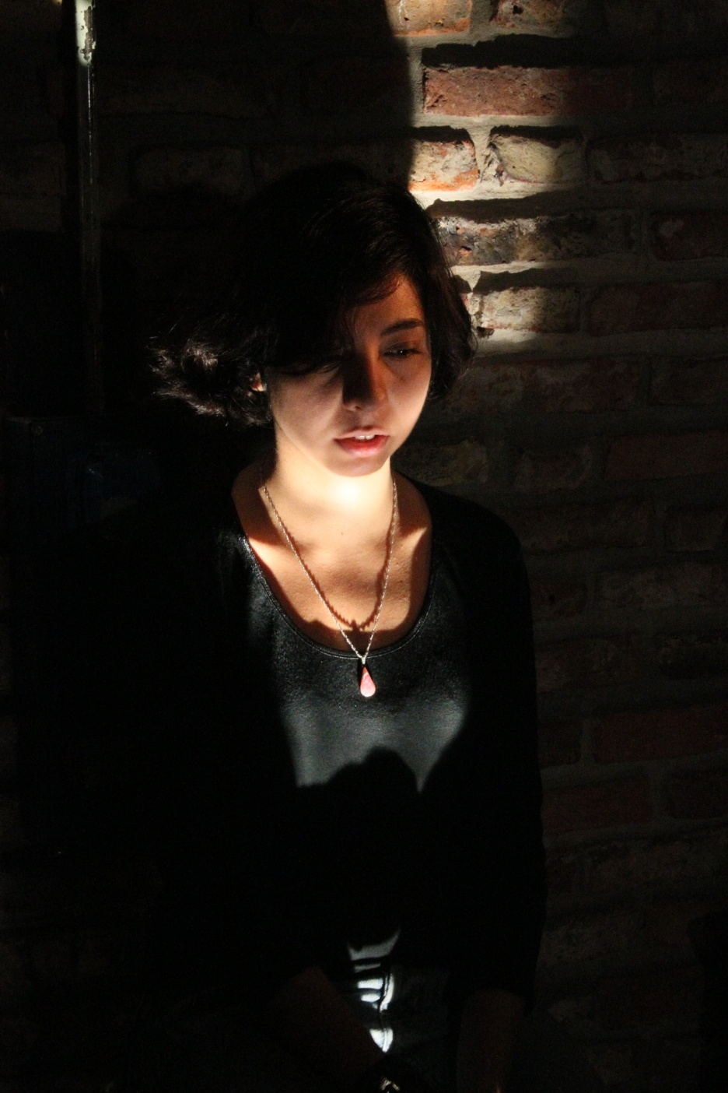
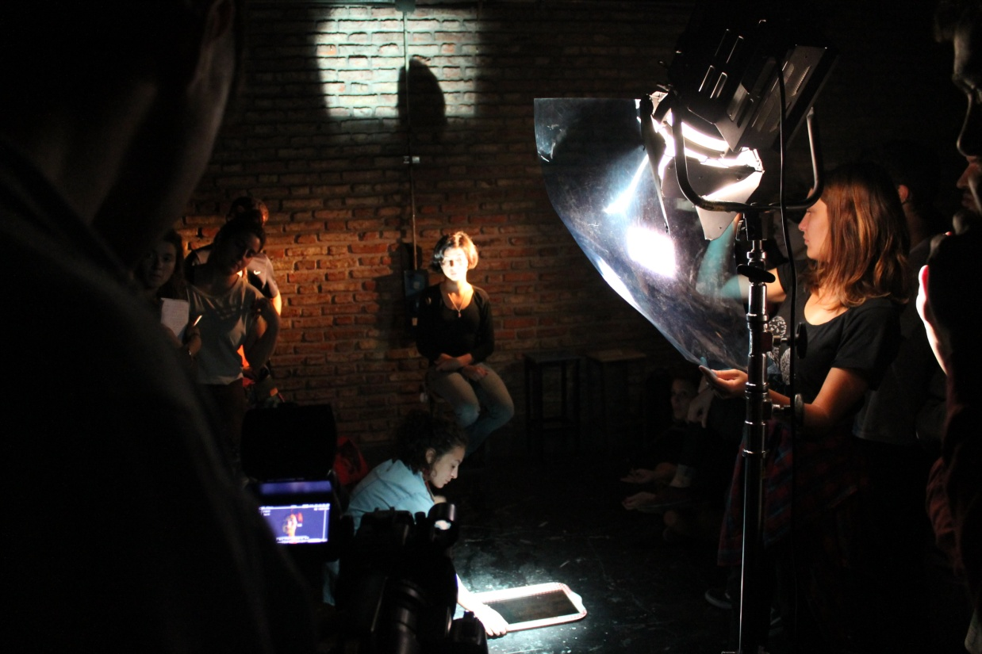
REFLEJOS DE AGUA

Slide 9
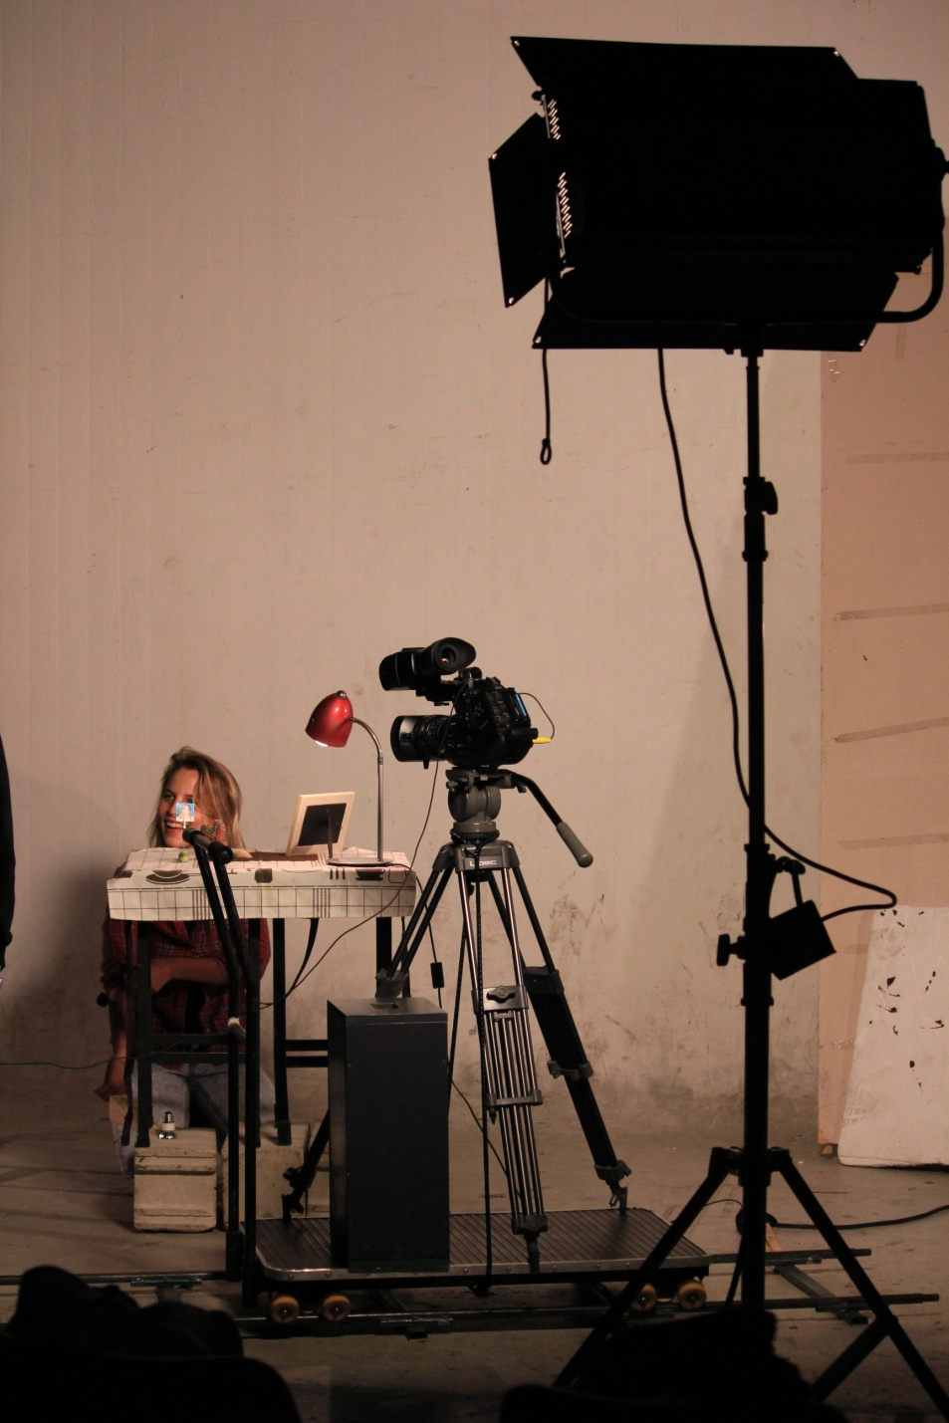
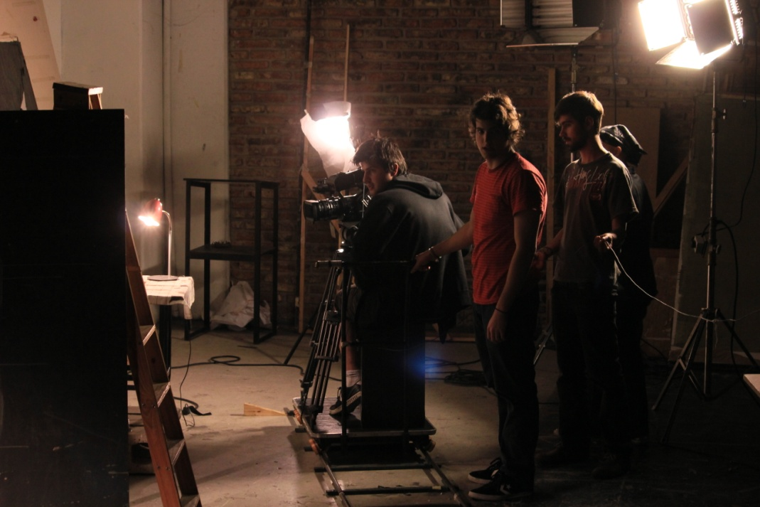
TRAVELLING

Slide 10
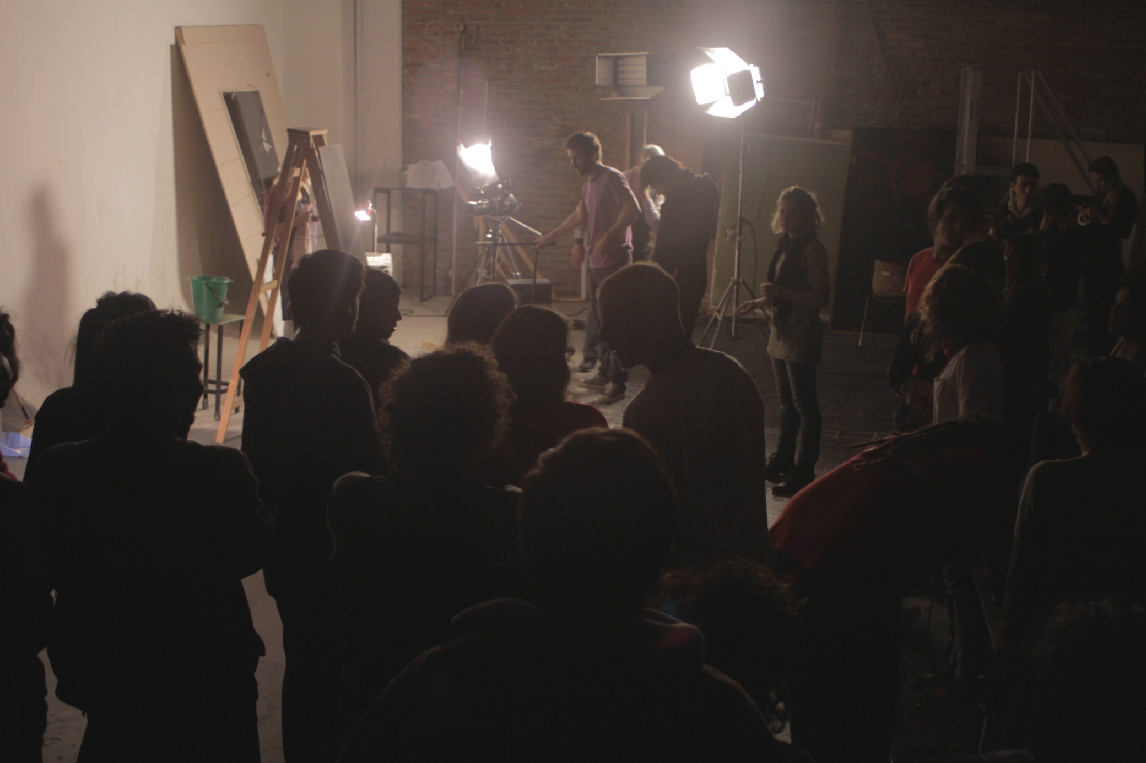

Slide 11
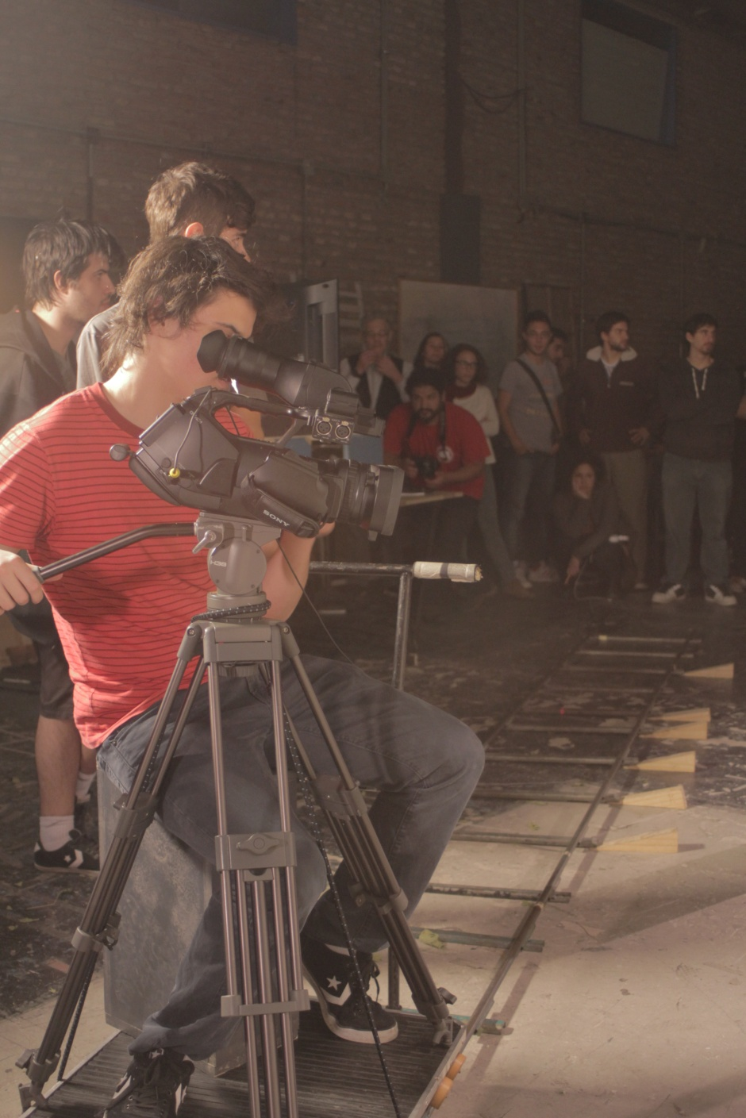

Slide 12
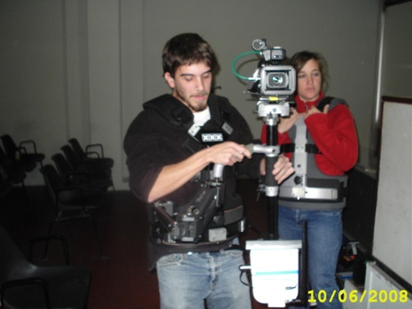

Slide 13
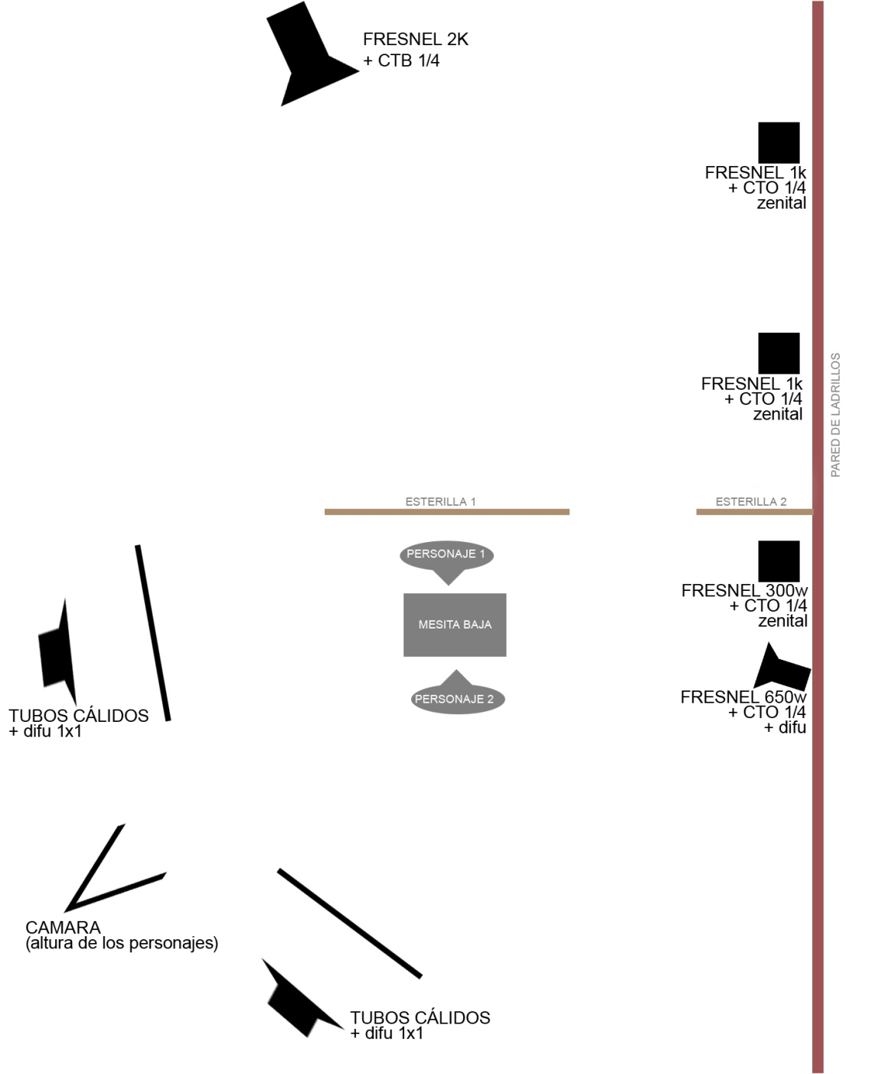
PUESTA DE LUZ

Slide 14
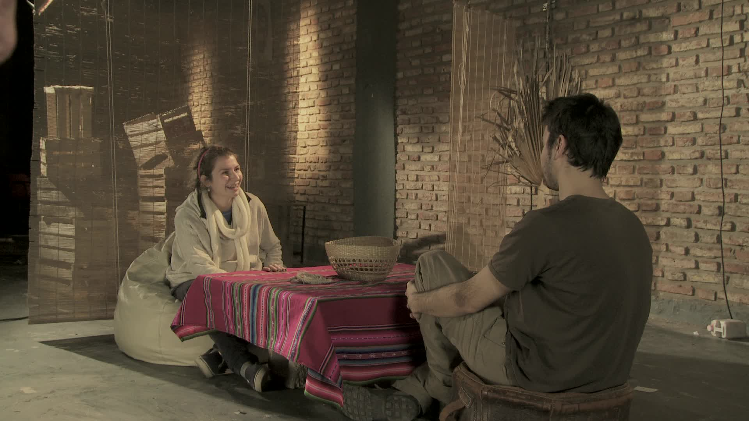

Slide 15
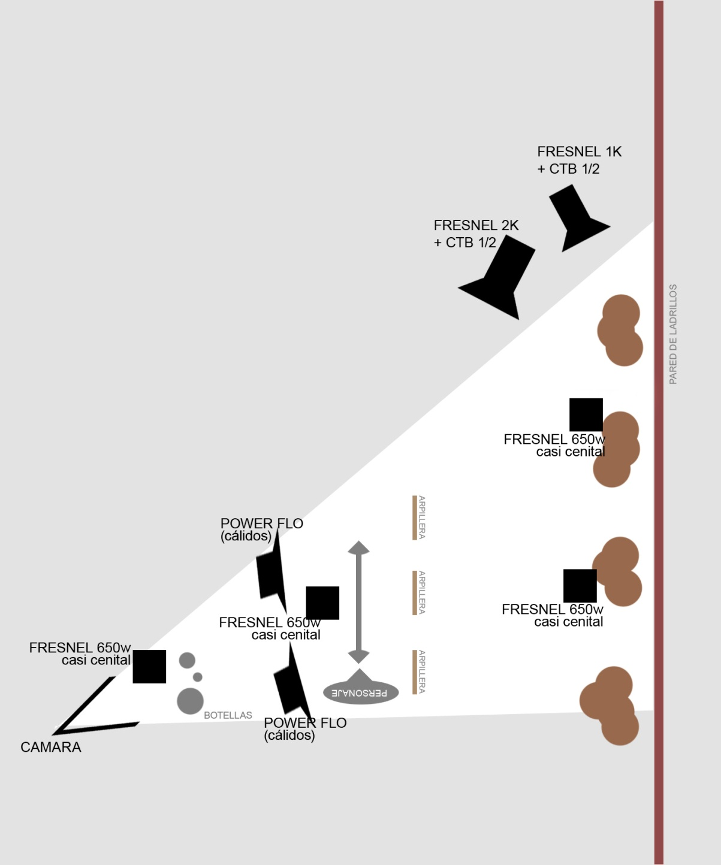
PUESTA DE LUZ

Slide 16
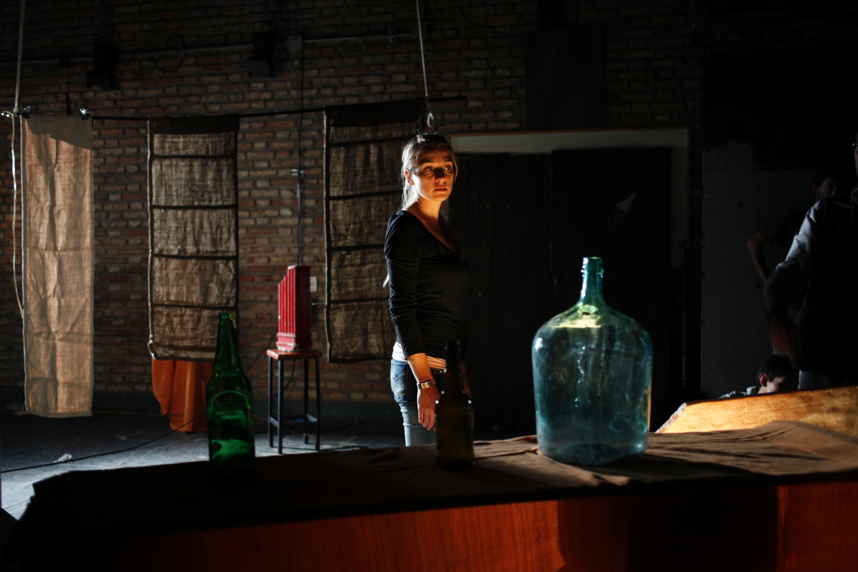

Slide 17
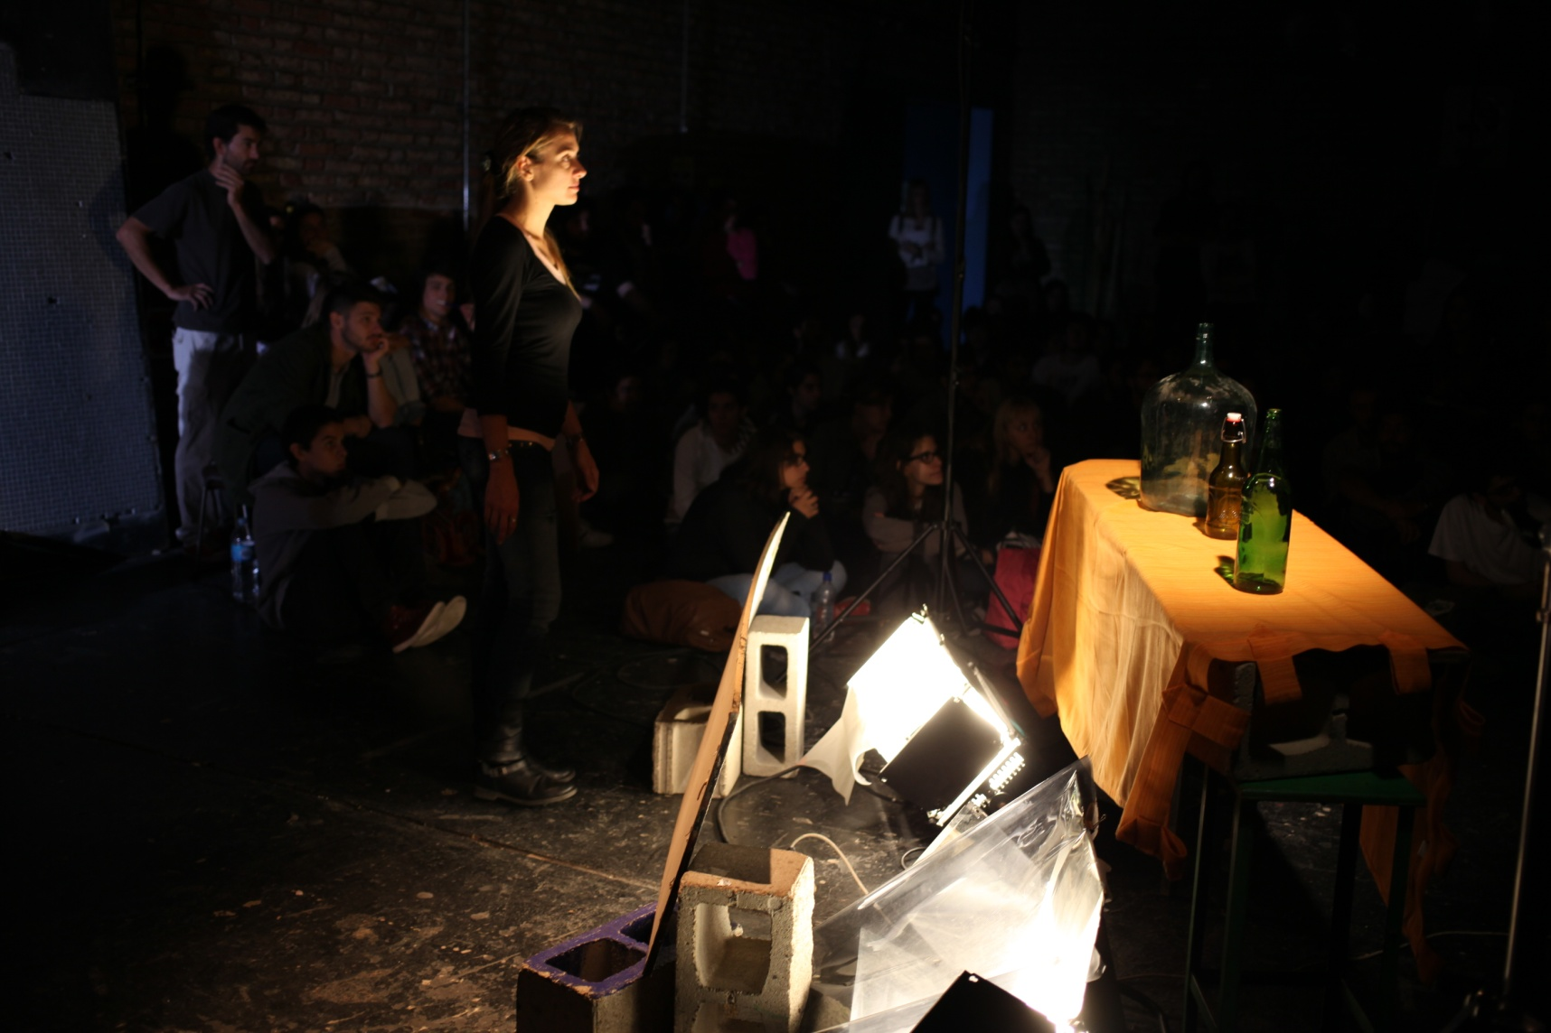


Slide 18
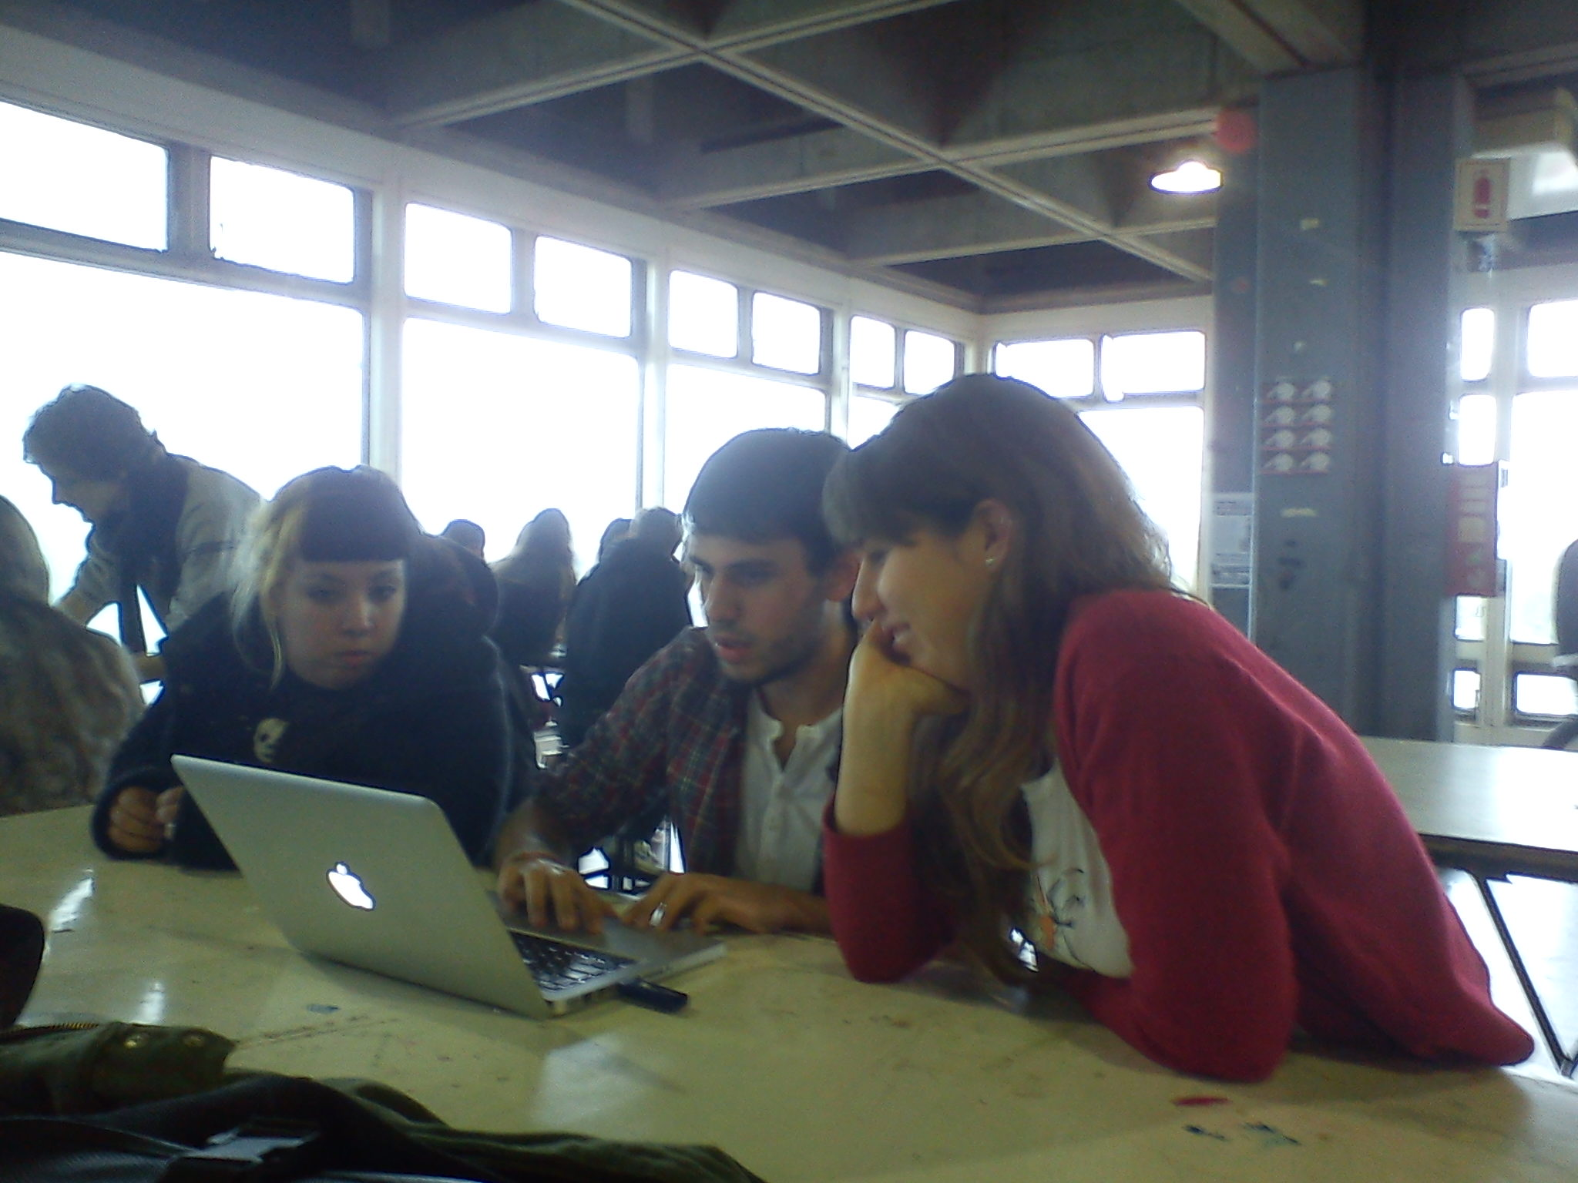

Slide 19
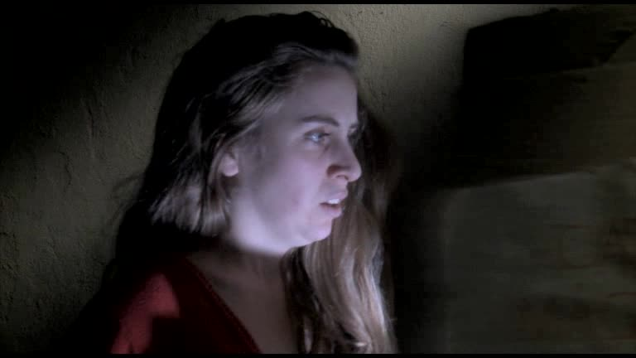

Slide 20
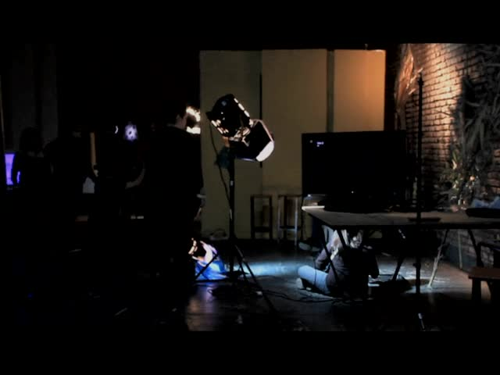
25 AÑOS DIS -WORKSHOP EFECTOS LUMÍNICOS

